Slide 1
爬虫基础
数据分析与可视化
主讲：程亮

Slide 2

目录
contents
1
爬虫的产生
2
爬虫基本原理
3
爬虫初体验
4
爬虫相关知识

Slide 3
01
爬虫的产生

Slide 4
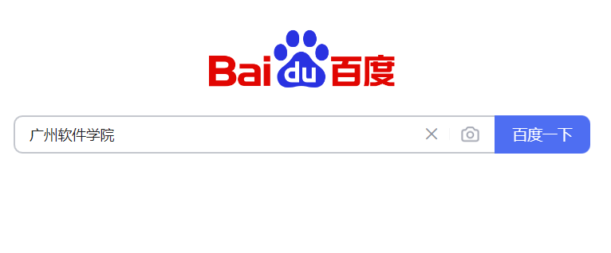

爬虫的产生
思考？
搜索引擎是如何查找网站的?
搜索引擎使用了网络爬虫不停地从互联网抓取网站数据，并将网站镜像保存在本地，这才能为大众提供信息检索的功能。

Slide 5

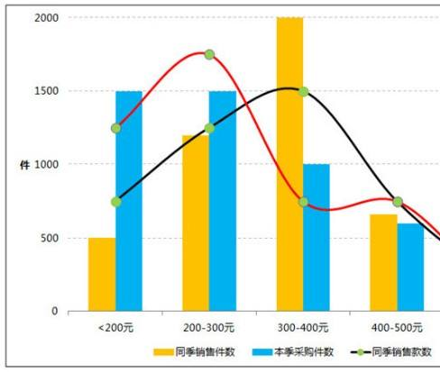
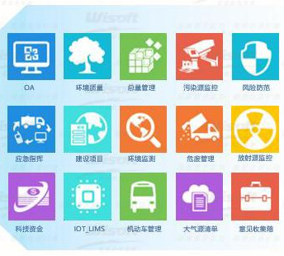
爬虫的产生
数据采集
数据分析
应用反馈
目前的互联网已经迈入大数据时代，通过对海量的数据进行分析，能够产生极大的商业价值。

Slide 6





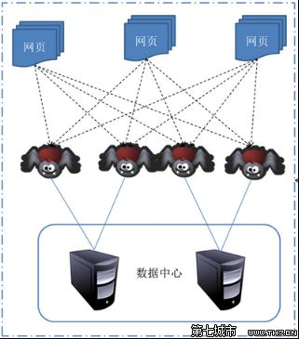







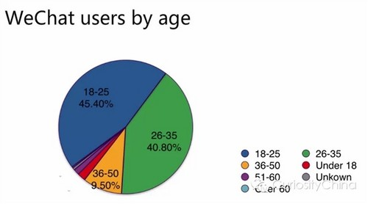



爬虫的产生
思考
如果我们需要大量数据，有哪些获取数据的方式呢？
企业产生的数据
数据管理咨询公司的数据
数据平台购买的数据
政府/机构公开的数据
爬取的网络数据
无论是搜索引擎，还是个人或单位获取目标数据，都需要从公开网站上爬取大量数据，在此需求下，爬虫技术应运而生，并迅速发展成为一门成熟的技术。

Slide 7
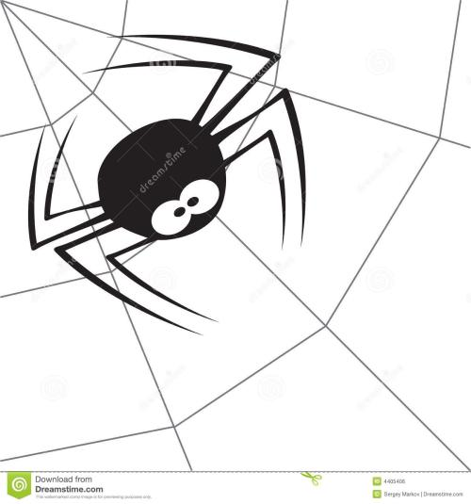
爬虫的产生
如果说网络像一张网，那么爬虫就是网上的一只小虫子，在网上爬行的过程中遇到了数据，就把它抓取下来。
网络爬虫，又称为网页蜘蛛、网络机器人，是一种按照一定的规则，自动请求万维网网站并提取网络数据的程序或脚本。
这里的数据是指互联网上公开的并且可以访问到的网页信息，而不是网站的后台信息（没有权限访问），更不是用户注册的信息（非公开的）。

Slide 8
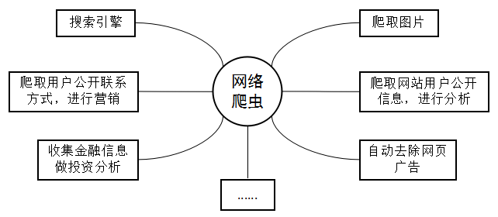
爬虫的产生
用途

Slide 9
02
爬虫基本原理

Slide 10
爬虫基本原理
1
发起请求
通过HTTP库向目标站点发送请求，即发送一个Request，请求包含额外的header等信息，等待服务器响应。
2
获取响应内容
服务器正常响应后，后得到一个Response，期中包含了获取的网页内容，包含html、json字符串、图片（二进制数据）等类型。
解析内容
得到的内容可能是HTML，可以用正则表达式、网页解析库进行解析；
得到的是Json，可以直接转为Json对象进行解析；
得到的是二进制数据，可以保存或进一步处理。
3
4
保存数据
保存形式多样，可以保存为文本，也可以保存至数据库，或者保存特定格式的文件。

Slide 11

爬虫基本原理
如果不是从浏览器发出的请求，我们是不能获得响应内容的。针对这种情况，我们需要将爬虫程序发出的请求伪装成一个从浏览器发出的请求。
伪装浏览器需要自定义请求报头，也就是在发送Request请求时，加入特定的Headers。
user_agent = {"User-Agent" : "Mozilla/5.0 (compatible; MSIE 9.0; Windows NT6.1; Trident/5.0)"}
request = urllib.request.Request(url, headers = user_agent)
request.add_header("Connection", "keep-alive")

Slide 12
03
爬虫初体验

Slide 13
爬虫初体验
准备工作：
在命令行模式下安装库文件requests、BeautifulSoup。
requests库可以帮助实现自动爬取HTML网页页面以及模拟人类访问服务器自动提交网络请求。
pip install Beautifulsoup4 -i https://pypi.tuna.tsinghua.edu.cn/simple
BeautifulSoup是一个可以从HTML或XML文件中提取数据的Python库.它能够通过你喜欢的转换器实现惯用的文档导航,查找,修改文档的方式。
pip install requests -i https://pypi.tuna.tsinghua.edu.cn/simple

Slide 14
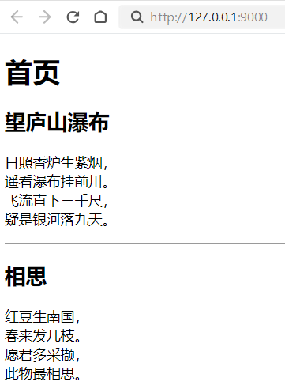
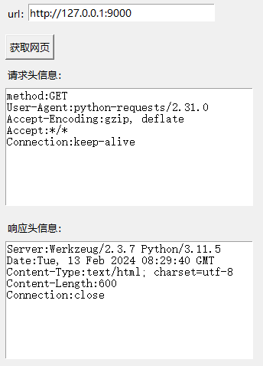
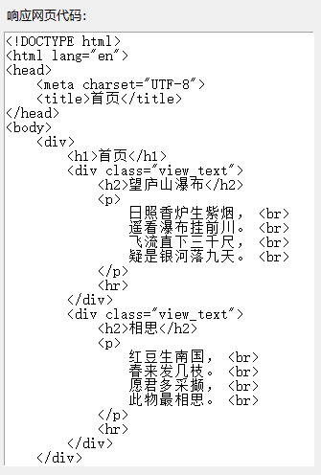
爬虫初体验
第一步：通过reqests库模仿请求，通过url向网站服务器发送请求，得到响应结果
response = requests.get(url)
通过上面的方法也可以爬取其他网站的页面，如百度等，但不一定都会成功。这是由于不同网站的对请求头的要求不同，可能会造成无法响应。

Slide 15
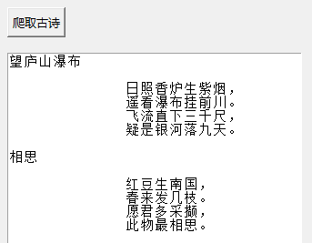
爬虫初体验
第二步：通过BeautifulSoup库解析网页结构
soup = BeautifulSoup(html, 'html.parser')
第三步：通过BeautifulSoup库方法，爬取对应的内容，存储和输出结果
contents = soup.findAll(class_='view_text')
get_html_poetrys = ''
for value in contents:
get_html_poetrys += value.find('h2').text + "\n"
get_html_poetrys += value.find('p').text + "\n"

Slide 16
04
爬虫相关知识

Slide 17
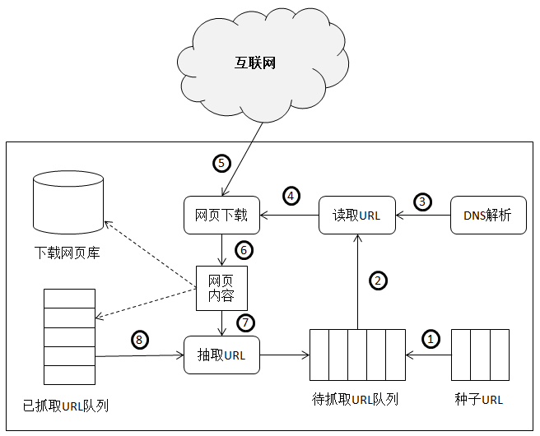
爬虫相关知识
爬虫程序发出的请求伪装成一个从浏览器发出的请求，那么我们在浏览器的发出的请求会由很多种方法，前面我们用的get方法，还有一种常用就是post方法，这两个都可以向web服务器提交用户的请求，以及提交参数。
通过提交的参数可以得到网页上不同的数据，如：分页中的页码、类别的筛选中的类别、关键字搜索中的关键字等，都是网页的请求参数的不同形式。
所以，在进行网页爬虫的时候，不可能只通过一个页面就得到我们想要、的数据，需要在大批量的的页面中代码中筛选数据，这就要不断的通过url链接向网站服务器发送请求。

Slide 18
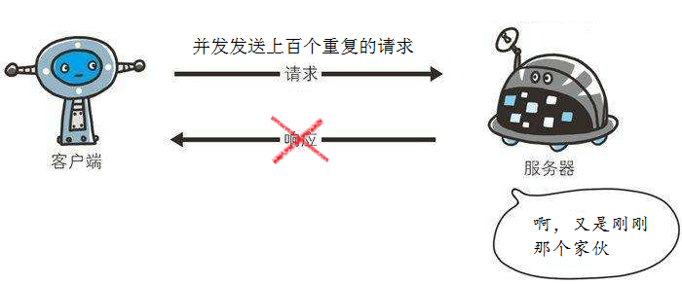
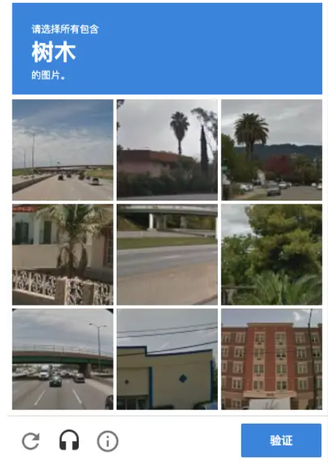
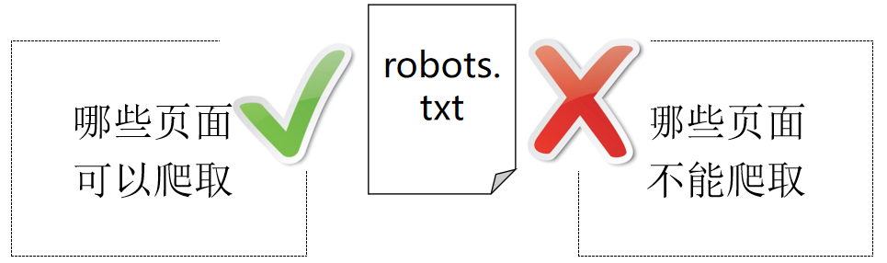
爬虫相关知识
由于爬虫需要频繁的向网站服务器发送请求，现在的网站会采取一些防爬虫措施来阻止爬虫的不当爬取行为。
网站通过robots.txt文件来告诉网络爬虫哪些页面可以抓取，哪些页面不能抓取。
检测单个IP地址的访问量，当访问量异常时，通过验证码登录的方式进行验证是否为机器行为
Robots协议只是一种建议，它没有实际的约束力，网络爬虫可以选择不遵守这个协议，但可能会存在一定的法律风险。

Slide 19
爬虫相关知识
使用代理IP
代理IP就是介于用户和网站之间的第三者，即用户先将请求发送给代理IP，之后代理IP再发送到服务器。服务器会将代理IP视为爬虫的IP，同时用多个代理IP，可以降低单个IP地址的访问量，极有可能逃过一劫。
降低访问频率：
如果没有找到既免费又稳定的代理IP，则可以降低访问网站的频率，防止对方从访问量上认出爬虫的身份，不过爬取效率会差很多。为了弥补这个缺点，我们可以基于这个思想适时调整具体的操作。例如，每抓取一个页面就休息若干秒，或者限制每天抓取的页面数量。

Slide 20
谢谢

